Slide 1
personnelManagement Program.java
👩 : 김다솜
👨 : 박경록
👩 : 정서인

Slide 2
System.out.print(”Index”);
Why
Code
Comments

Slide 3
Why

Slide 4
Why
어떤 회사에서든 필수적인 인사관리 프로그램 구현
사용자의 입장에서 불편했던 점 개선

Slide 5
Code

Slide 6
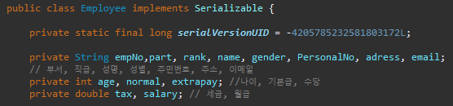
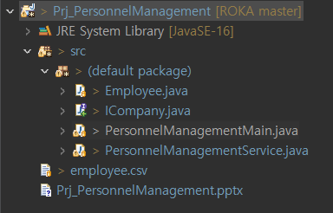
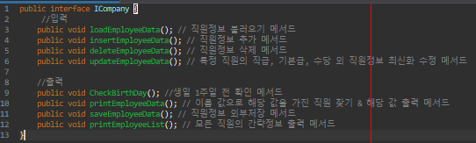
Code
“Structure”

Slide 7
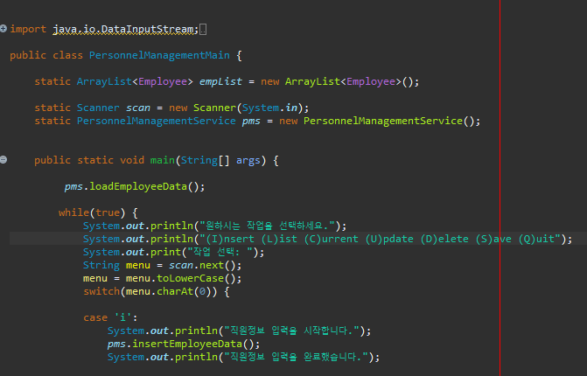
Code
“Structure”

Slide 8
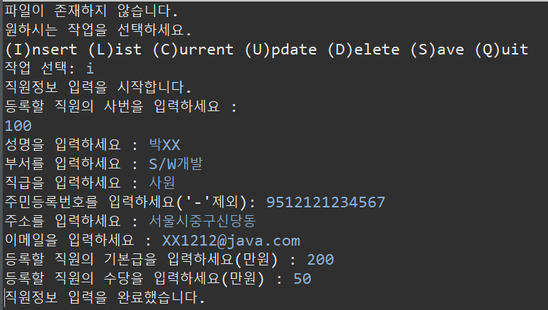
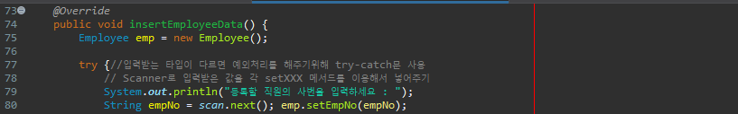
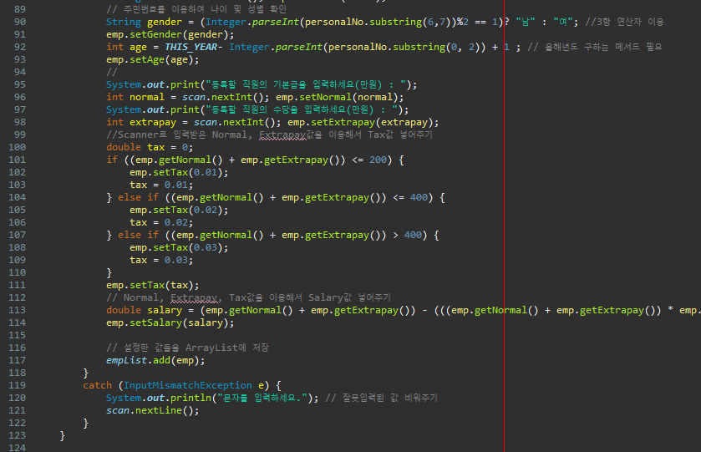
Code
insertEmployeeData();

Slide 9
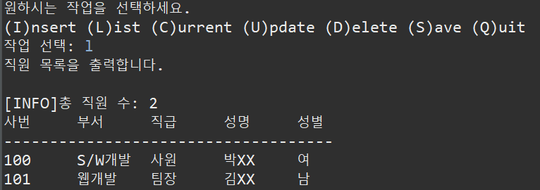
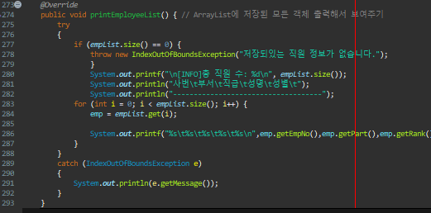
Code
printEmployeeList();

Slide 10
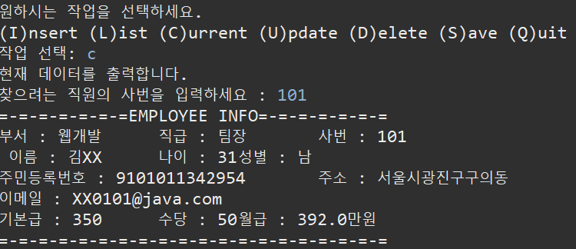
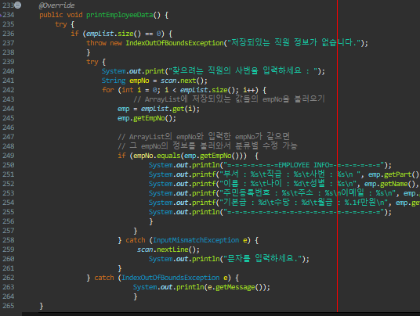
Code
printEmployeeData();

Slide 11
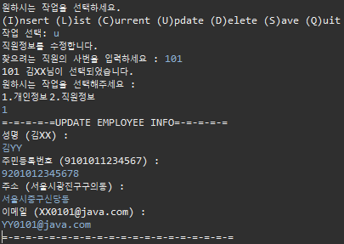
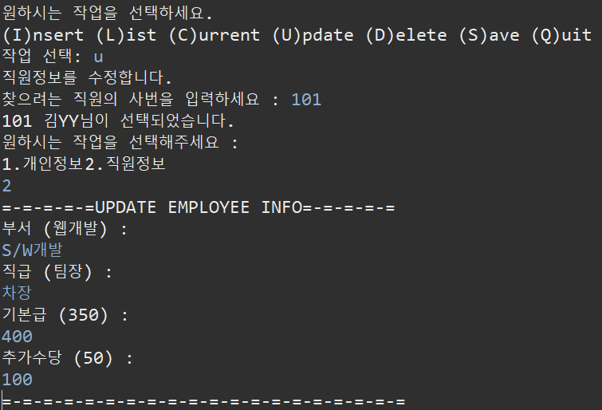
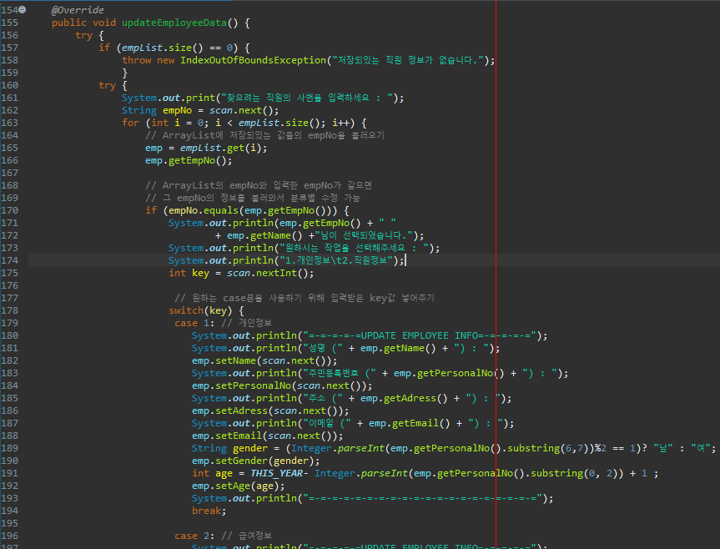
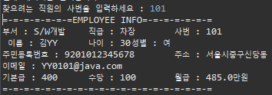
Code
updateEmployeeData();

Slide 12
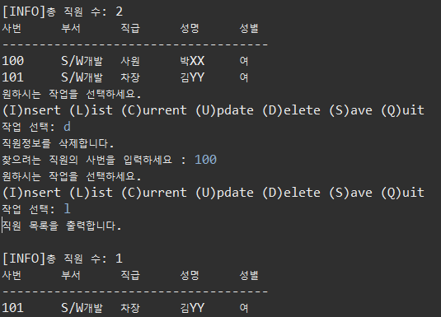
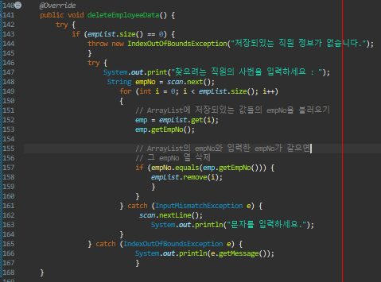
Code
deleteEmployeeData();

Slide 13
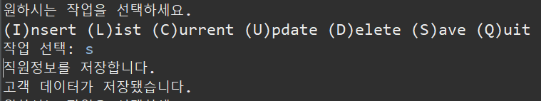
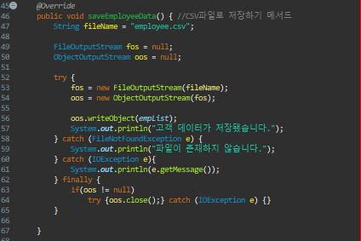
Code
saveEmployeeData();

Slide 14
/* Comment */
/*
김다솜
이론 학습을 스스로 다시 정리 해보는 시간을 가질 수 있어서 유익했습니다.
*/
/*
박경록
짧은 기간이라 많은 것을 해보진 못했지만 자바 시간에 배웠던 내용을 다시 복습해보는 좋은 시간이었습니다.
*/
/*
정서인
프로젝트를 통해 조원들끼리 공부하고 질문 하는 시간을 가지게 되어서 학습에 도움에 많이 되었습니다.
*/

Slide 15
Thanks
Any questions?

